Slide 1
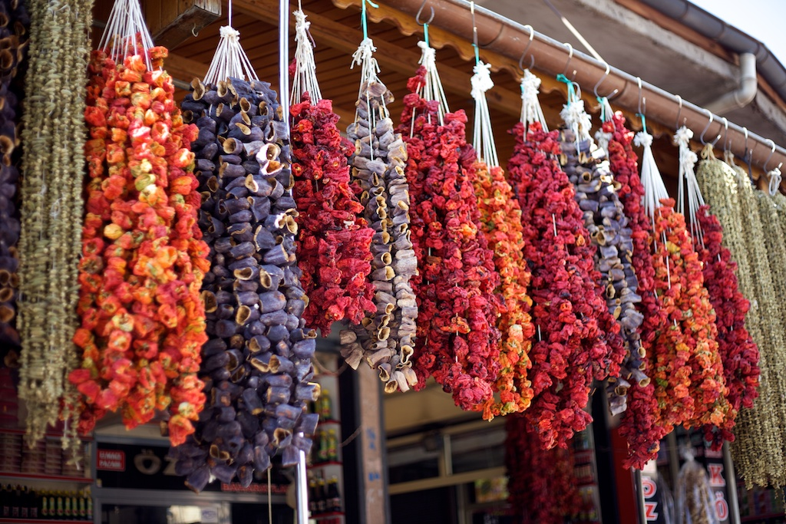

GDM 302
Temel İşlemler II
Kurutma 4
Mühendislik Mimarlık Fakültesi
Gıda Mühendisliği Bölümü
Prof. Dr. Farhan ALFİN

Slide 2
Bu Hafta
KURUTMA SİSTEMLERİ

Slide 3
KURUTMA SİSTEMLERİ

Slide 4
Atmosferik basınç altında kurutma
  Sıcak hava ile kurutma
  Sıcak yüzeyde kurutma
Vakum altında kurutma
Dondurarak kurutma

Slide 5
Sıcak Hava Kurutucuları

Slide 6
Atmosferik basınç altında kurutma
  Sıcak hava ile kurutma
    Tepsili kurutucular
    Tünel kurutucular
    Konveyör kurutucular
    Akışkan yatak kurutucular
    İki katlı kurutucular
    Döner kurutucular
    Püskürtmeli kurutucular
    Ambar kurutucular

Slide 7
  Sıcak yüzeyde kurutma
    Silindirik kurutucular

Slide 8
    Tepsili kurutucular
Tepsili kurutucular (Tray dryers) aynı zamanda "kabin kurutucular" olarak da anılmaktadırlar.
Bu kurutucularda tabanı delikli veya elek şeklindeki tepsilere yerleştirilen parçacıklar halindeki gıda, ısı yalıtımı yapılmış bir kabin içinde sıcak hava akımında tutularak kurutulmaktadır.

Slide 9
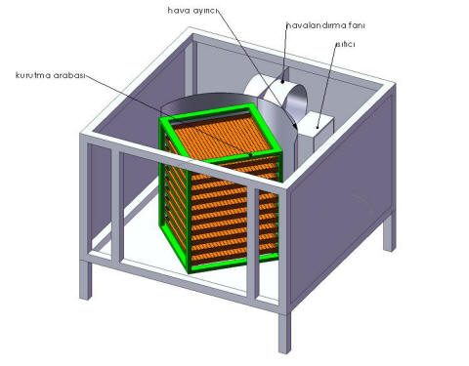
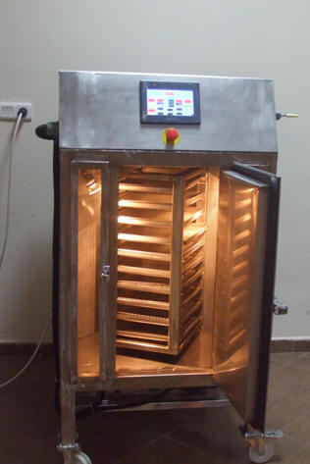

Slide 10
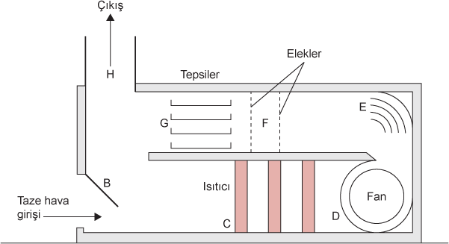

Slide 11
Sıcak hava, en çok 5 m/s hızla, tepsiler üzerine 2-5 cm düzeyinde ince bir katman halinde yayılmış materyalin üzerinden ve aralarından akarak kurumayı sağlamaktadır.
Sıcak havanın, gerek kabin içinde muntazam dağılımı, gerekse tepsiler arasından ve ürün katmanı içinden akışı, özel kanal ve yönlendirici perdelerle sağlanmaktadır.

Slide 12
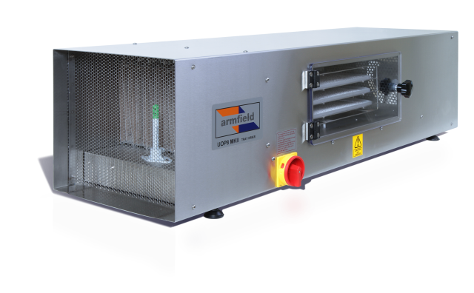
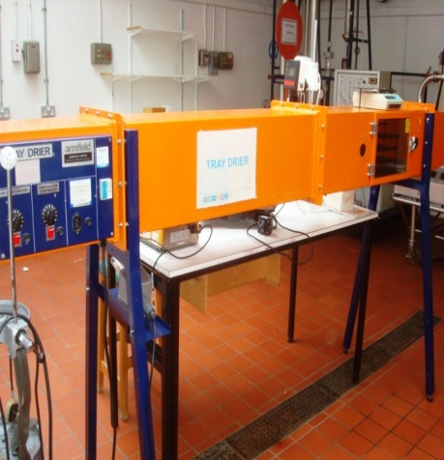
Bu kurutucuların kapasitesi sınırlı olup günde, en çok 10 ton kadar yaş ürün işlemeye elverişlidirler.
Pilot ölçekli üretim çalışmalarında da tercih edilen bir yöntemdir.

Slide 13
Eğer tanımlanan bu tepsili kurutucu kabini, vakum altında tutulursa vakumlu kabin kurutucu sistemi ortaya çıkar.
Ancak, ısıtmada burada artık sıcak havadan yararlanma olanağı bulunmadığından, tepsilerin kondüksiyonla ısıtılması gerekmektedir.

Slide 14
    Tünel kurutucular
Bu kurutucuların ana ünitesi, ısı yalıtımı uygulanmış uzun koridor şeklinde bir tüneldir.
Kurutulacak materyal, aralıklı çıtadan yapılmış tablalar üzerine yayılarak kurutulmaktadır.
Tablaların yapısı nedeniyle bu kurutucular, aynı zamanda "kerevetli kurutucular" olarak da anılmaktadır.

Slide 15
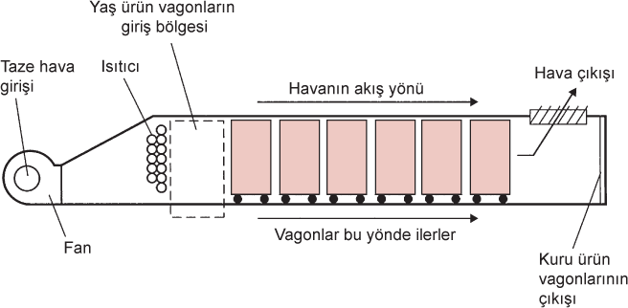

Slide 16
Kurutulacak gıdanın (genellikle meyve ve sebzenin, gerektiğinde doğranmış) bu tablalara yayılmasından sonra, bunlar en alttaki tekerlekli tablanın üzerinden başlayarak, aralıklı olarak istiflenmek suretiyle bir araba haline getirilmektedir.
Hazırlanmış araba, tünelin giriş ucundaki yan kapıdan tünele sürülür.
Arabadaki ürün, tüneldeki sıcak hava akımında kurumaya başlar.

Slide 17
Belli düzeyde bir kuruma sağlandıktan sonra araba, tünelde biraz ileri sürülürken, aynı şekilde hazırlanmış ikinci bir araba tünelden içeri alınır.
Aynı işlem, üçüncü, dördüncü vb. arabalarla yapılarak tünel peş peşe dizilmiş arabalarla dolu hale getirilir.

Slide 18
Bu süreçte ilk giren arabadaki ürün artık kurumuş bulunduğundan, ve tünelin sonuna ulaşmış olduğundan tünelin çıkış ucundaki yan kapıdan dışarı alınır ve tünelin giriş ucundan yeni bir araba tünele sokulur.
Böylece tünel kurutucu, kontinü bir çalışma temposuna ulaşmış olmaktadır.

Slide 19
Tünel kurutucularda homojen bir kurutma gerçekleşmesi için sıcak havanın, tüneldeki homojen dağılımı çok önemlidir.
Sıcak hava, yönlendirme üniteleriyle tünelde homojen bir şekilde dağıtılabilmekte ve ayrıca kurutulan materyal üzerinden ve aralarından akması sağlanmaktadır.

Slide 20
Diğer taraftan sıcak havanın akışı, ürünün hareketi yönünde (paralel akış) veya zıt yönde (ters akış,) gerçekleşecek şekilde düzenlenebilir.

Slide 21
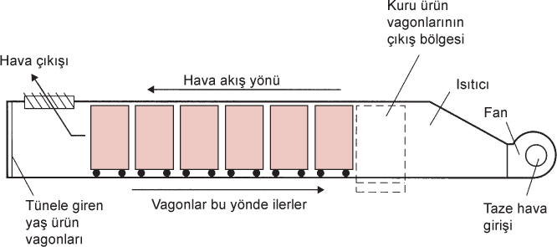
Bu tercih, kurutulan ürüne ve ürünün kalite öğelerinin sıcaklığa duyarlığına bağlı olarak değişmektedir.

Slide 22
Örneğin paralel akışlı sistemde, yüksek nemli gıda önce yüksek sıcaklıktaki hava ile karşılaşmaktadır.
Bu süreçte hızlı bir buharlaşma gerçekleştiğinden ürün sıcaklığı, sıcak havanın ıslak termometre derecesini aşmadığından havanın yüksek sıcaklığının olumsuz etkisi sınırlı kalmaktadır.
Ayni şekilde, tünelin sonunda nerdeyse kurumuş haldeki ürün, artık sıcaklığı düşmüş bulunan havanın etkisinde kaldığı için yine sıcaklığın olumsuzluğu sınırlı kalmaktadır.

Slide 23
Farklı boyutta ve farklı kapasitede tünel kurutucular söz konusu olmakla birlikte, ortalama olarak tünel uzunluğu 20 m civarında 12-15 araba alan, yaş ürün bazında 5000 kg ürün alabilen tünel kurutucular daha yaygındır.
Kuruma süresi, ürüne göre 6-15 h arasında değişmektedir.

Slide 24
    Konveyör kurutucular
Bantlı kurutucular olarak da isimlendirilen bu kurutucular, tünel kurutucuların geliştirilmiş ve otomatize edilmiş tipleri olarak onların yerini almıştır.
Bu kurutucularda elek şeklinde örülmüş metal bantlar üzerine 5-10 cm katman kalınlığında yayılan parçacıklar halindeki gıdalar, bir tünel içinde taşınırken sıcak hava akımında kalarak kururlar.

Slide 25
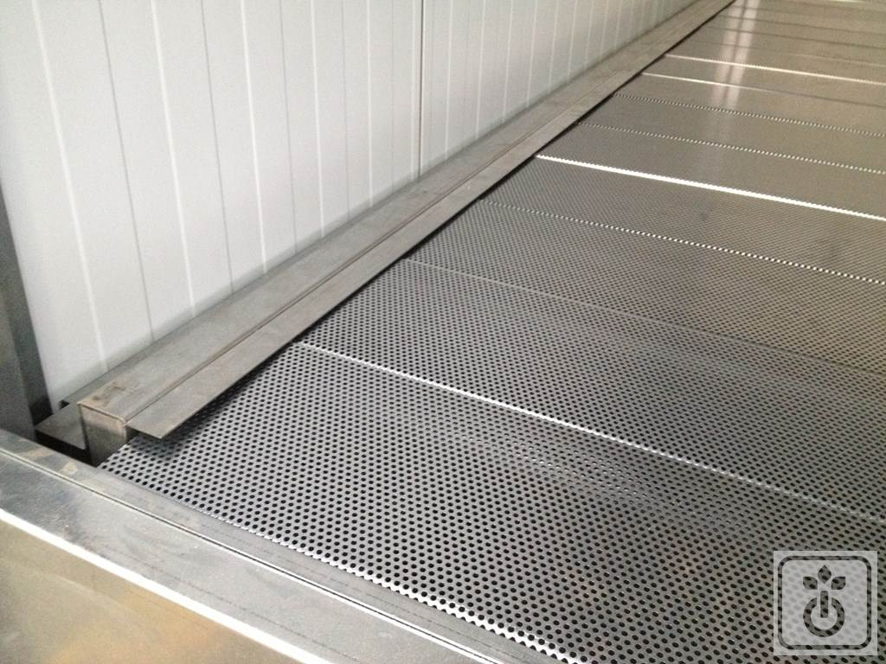

Slide 26
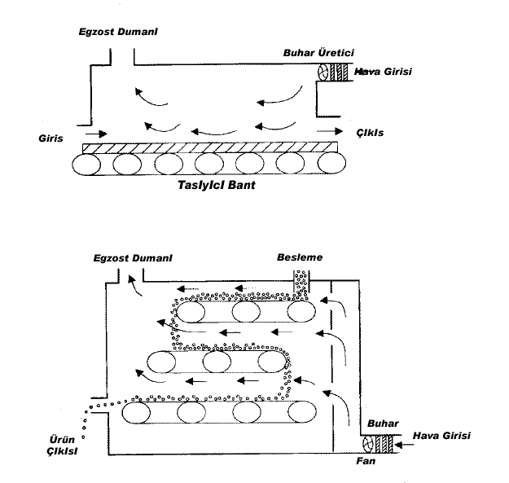

Slide 27
Sıcak hava, önce bantın altından, kurumanın ilerlediği daha sonraki aşamada, kurumuş parçacıkların uçmaması için bu defa bantın üstünden verilmektedir.
Bantlı kurutucularda bant uzunluğu 20 m'ye kadar, eni ise 3 m'ye kadar çıkabilmektedir.
Bantlı kurutucular tek aşamalı olduğu gibi, iki hatta üç aşamalı olanlar da yaygındır.

Slide 28
Üç aşamalı olanlarda, ilk iki aşamada oldukça kurumuş olan ürün, üçüncü aşama bantına daha kalın bir katman olarak yayılmak suretiyle sistemin kapasitesi artırılabilmektedir.
Ayrıca, üçüncü banta geçerken ürün karıştırılarak yayıldığı için kurumada homojenite sağlanabilmektedir.

Slide 29
Bantlı kurutma ekipmanları, kuruma koşullarının etkin bir şekilde kontrol altında tutulmasına olanak sağlayacak düzeyde gelişmiştir.
Çok aşamalı olanlarda her aşamanın kontrolü ayrı ayrı yapılabilmektedir.
Kuruma genellikle %10-15 nem düzeyine kadar sürdürülmekte, bu ise yaklaşık 3-6 h kadar zaman almaktadır.

Slide 30
Bantlı kurutucular, büyük çapta meyve veya sebze kurutmaya uygun yüksek performanslı cihazlardır.
Özellikle sezon boyunca aynı ürünün kurutulmasına uygun sistemlerdir.
Gelişmiş modellerinde, yaş ürünün kurutucuya yüklenmesi, kurumuş ürünün kurutucudan boşaltılması otomatize edilmiştir.

Slide 31
    Akışkan yatak kurutucular
Akışkan yatak kurutucular, parçacıklar halindeki ürünün güçlü bir hava akımında gerçekleştiği bilinen, "akışkanlık kazanması" kavramına dayanmaktadır.
Elek-örgü niteliğindeki bir zemin üzerinde bulunan parçacık halindeki gıda katmanına, alttan yüksek hızla üflenen sıcak hava ile parçacıkların askıda kalması sağlanmaktadır.

Slide 32
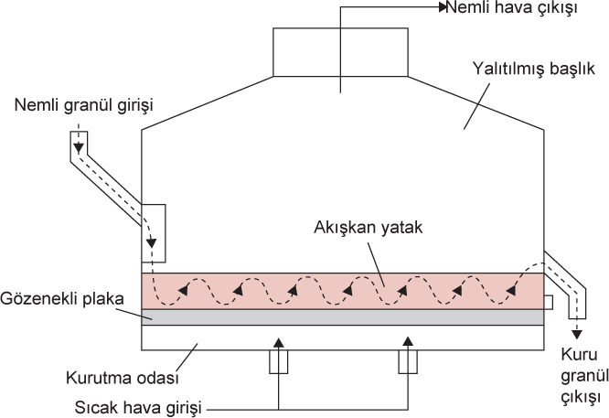

Slide 33
Askıda kalan parçacıkların tüm yüzeyi sıcak hava ile tam bir temas içinde bulunduğundan hızlı bir buharlaşma gerçekleşir.
Akışkan yatak kurutma sisteminin uygulanmasını sınırlayan tek faktör, kurutulacak ürünün parçacık iriliğidir.

Slide 34
Belli irilik üzerindeki parçacıkların akışkanlık kazanmasının olanaksız olması, uygulamayı kısıtlayan faktördür.
Bezelye ve benzeri ürünler doğranmış sebzeler ve tahıllar bu sistemlerde başarı ile kurutulabilmektedir.

Slide 35
    İki katlı kurutucular
Iki katlı kurutucular (kilin driers) ismini, kurutucunun iki katlı bir yapı şeklinde olmasından almaktadır.
Gerçekten iki katlı yapının alt katında ocak bulunmakta ve sıcak hava burada üretilmektedir.
Alt katın tavanı, hafif aralıklı çıtalardan yapılmış olup, üstteki katın tabanını oluşturmaktadır.

Slide 36
Üst katın tabanına kurutulacak materyal yayılır.
Alt katta yanan ocağın oluşturduğu sıcak hava, yukarı doğru akarak, kurutulmak üzere 20 - 25 cm kalınlıkta bir katman halinde yayılmış olan materyalin arasından geçerken, kurumayı gerçekleştirmektedir.
Kurutulmakta olan materyalin belli aralıklarla karıştırılmasıyla kurumada homojenite sağlanmaktadır.

Slide 37
Günümüzde artık pek kullanılmayan bu kurutucular eskiden ABD'de dilimlenmiş elmaların kurutulmasında, Avrupa ülkelerinde ise; şerbetçi otu ve malt kurutmada yoğun bir şekilde kullanılmıştır.

Slide 38
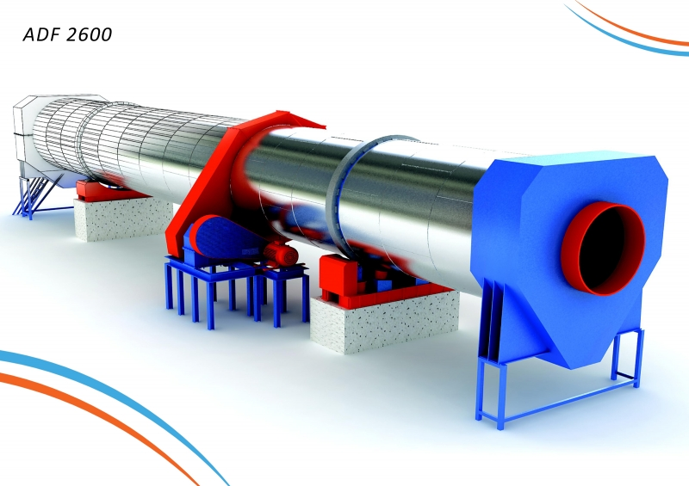
    Döner kurutucular
Bu kurutucular hafif eğimli, kendi etrafında dönen bir silindirik gövdeden oluşmaktadır.

Slide 39
Parçacıklar halindeki kurutulacak materyal, silindirin tepesinden verilir.
Parçacıklar aşağıya doğru hareket ederken, aksi yönde akan sıcak hava ile karşılaşarak kuruma gerçekleşir.
Silindir içinde bulunan kanatçıklar parçacıkları sıcak hava akımına doğru savurarak geniş bir kuruma yüzeyinin oluşmasını sağlamaktadır.

Slide 40
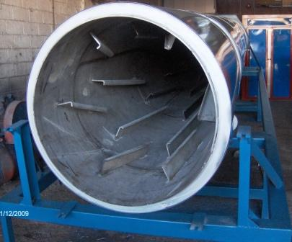
Kurutulan materyalde çarpma ve sürtünme sonucu ortaya çıkan olumsuzluklar nedeniyle, bu kurutucuların uygulandığı ürün sayısı çok fazla değildir.
Üretilmiş kristal şekerin kurutulması aşamasında bu kurutucular başarı ile kullanılmaktadır.

Slide 41
    Püskürtmeli kurutucular
Bu kurutucular esas olarak bir atomizer, çok büyük silindirik bir kurutma hücresi ve kurumuş ürünü kurutma hücresinin tabanından dışarıya alınmasını sağlayan bir separatör olmak üzere başlıca üç üniteden oluşmaktadır.
Püskürtmeli kurutucularda ilke olarak, sıvı ve ince bir ezme niteliğindeki ürünlerin kurutulması söz konusudur.

Slide 42
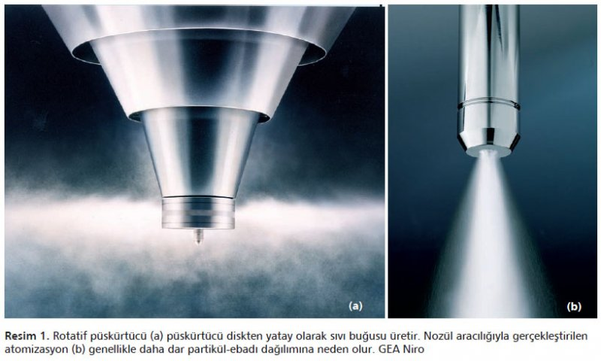

Slide 43
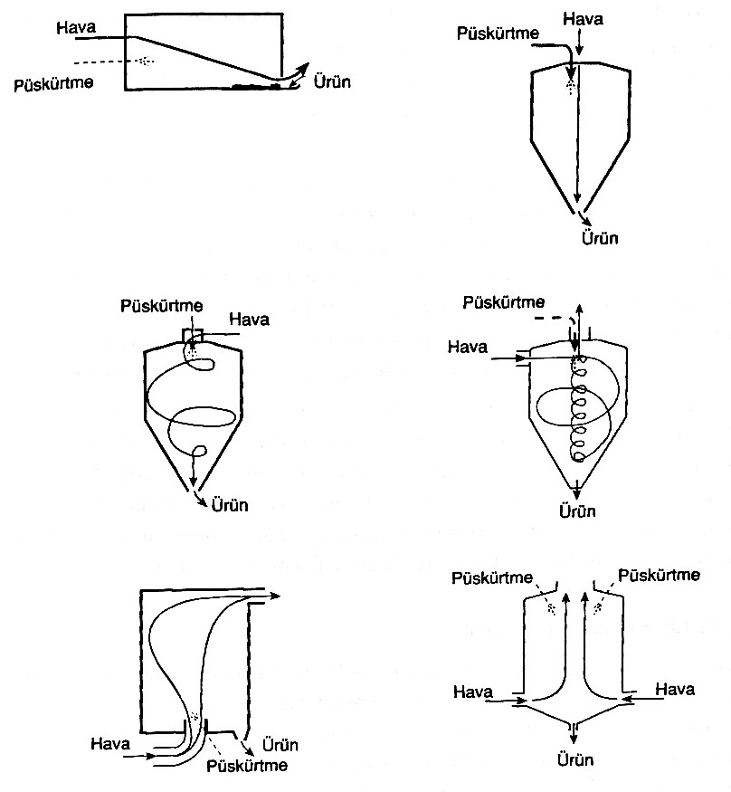

Slide 44
Daha genel bir tanımlamayla, kurutulacak ürünün atomizer ünitesinde çok küçük damlacıklara dönüşebilir (atomize edilebilir) nitelikte olması gerekmektedir.
Şu halde bu yöntemde kurutulacak sıvı, atomizerde çok küçük damlacıklar halinde, kurutma hücresindeki sıcak hava akımına karşı püskürtülmektedir.

Slide 45
Böylece her damlacık her yönden sıcak hava ile temas ederek, hücrenin tabanına ulaşmadan kuruyabilmektedir.
Kurutulacak sıvılara genellikle, bir evaporatörde belli bir düzeye kadar ön konsantrasyon uygulanmakta, daha sonra bu konsantre, kurutucuya alınmaktadır.
Kurutulacak sıvı, 10-20 µm çapında çok küçük damlacıklar halinde atomize edilmektedir.

Slide 46
Hava sıcaklığı 150 – 300 °C arasında değişebilmekte, ıslak termometre sıcaklığı ise 40-50 °C düzeyinde bulunmaktadır.
Sıcak hava kurutucuyu 90°-100°C'de terk etmektedir.
Bu psikrometrik koşulların uygunluğu ve damlacıkların çok geniş bir yüzey alanı oluşturması nedeniyle kuruma, 1-10 s gibi çok kısa bir sürede gerçekleşmektedir.

Slide 47
Kuruma suresinin çoğu, sabit hızda kuruma aşamasında geçer.
Bu aşamada kuruma hızı, damlacık yüzeyindeki kütle transferi tarafından kontrol edilir.
Kritik nem düzeyine erişildikten sonra kuruma hızı, parçacıklar içindeki nem difüzyonu tarafından kontrol edilir.

Slide 48
Güçlü bir evaporatif soğumanın sonucu olarak, kurutulan ürünün sıcaklığı, havanın ıslak termometre sıcaklığını aşmadığından, uygulanan yüksek sıcaklıklara karşın ısının gıdada oluşturacağı olumsuzluklar minimum düzeyde kalmaktadır.
Hiçbir kurutma yönteminde bu kadar yüksek sıcaklıkta hava kullanılamamasına karşın bu yöntemde kullanılabilir olmasının nedeni, işte bu yoğun evaporatif soğuma olgusudur.

Slide 49
Diğer taraftan, bu sistemde başarılı bir kurutma için kurutulacak sıvının, homojen boyutlarda ve tam bir atomizasyonunun sağlanması gerekmektedir.
Püskürtmeli kurutucularda da, diğer sıcak hava kurutma yöntemlerinde olduğu gibi; paralel veya zıt akışlı sistemler söz konusudur.
Çok geniş bir ürün yelpazesinin kurutulmasında uygulanan bu yöntemde, çok farklı tipte cihazlar bulunmaktadır.

Slide 50
Kurumuş ürünün nem içeriği genellikle %5'in altına inmektedir.
Ürün, kurutma hücresinin tabanından genellikle pnömatik bir sistemle dışarı alınmakta ve hemen hava sızdırmaz ambalajlara doldurulup saklanmaktadır.

Slide 51
    Ambar kurutucular
"Ambar kurutucular", "sandık kurutucular" veya "derin yatak kurutucular" (Bin driers, deep-bed driers) denen bu kurutucular, bağımsız kurutucular olmayıp, diğer kurutucularda ileri düzeyde kurutulmuş kuru ürünlerin, son nem düzeyine (%3-6) kadar kurutulmasında kullanılan yardımcı kurutuculardır.

Slide 52
Bu düzeye kadar kurumanın çok uzun süre alması nedeniyle, genel kurutma cihazının uzun süre işgal edilmeyip kurumanın bu yardımcı kurutucularda kitle halinde sürdürülmesi, kurutma cihazının kapasitesini artırmaktadır.
Bu kurutucuların amacı da zaten budur.
Ambar kurutucular tabanı delikli veya elek gibi, silindirik veya dikdörtgen yapıda büyük hacimli bir konteynerden ibarettir.

Slide 53
Bir başka kurutucuda kurutulmuş ürün bu konteynere yüksek bir katman olarak doldurulur.
Alttan verilen düşük hızdaki ılık hava, kuru ürün katmanını aşarken ileri düzeyde kuruma gerçekleşir.
Bu sırada farklı düzeylerde kurumuş parçacıkların nemi de dengelenir.

Slide 54
Ambar kurutucular çok derin olduğundan, alt katmanlara oluşacak aşın basınca rağmen ürün, gevşek yapısını koruyabilmeli ve böylece havanın aşağıdan yukarı doğru akışı engellenmemelidir.
Bu koşulu sağlayamayan ürünlerin ambar kurutucularda kurutulmalarının sürdürülmesi sorunlar yaratır.

Slide 55
    Sıcak Yüzey Kurutucular
Bu kurutucularda sıcak hava kullanılması söz konusu olmayıp, kurutma diğer yüzeyinden ısıtılmakta olan metal bir yüzeyde gerçekleşir.
Kurutulan ürüne ısı transferi kondüksiyonla gerçekleşir.

Slide 56
Bu nedenle sıcak hava kurutma yöntemlerinde olduğu gibi büyük miktarlarda havanın ısıtılması gerekmediğinden ve hala sıcak olduğu halde kullanılmış havanın atılması söz konusu olmadığından, bu yöntemde ısı enerjisinden daha yüksek düzeyde yararlanma olanağı bulunmaktadır, Nitekim, sıcak hava kurutma yöntemlerinde 1 kg suyun uzaklaştırılması için 4000-10 000 kJ ısı gereksinimi bulunmasına karşın, sıcak yüzeyde kurutmada bu değer 2000-3000 kj düzeyinde kalmaktadır.

Slide 57
Diğer taraftan, sıcak hava kurutma yöntemlerinde, gıda ile hava yoğun bir temas içinde bulunmasına bağlı olarak oksidasyon sakıncasının yüksek olmasına karşın, sıcak yüzeyde kurutmada bu sorun sınırlı düzeyde kalmaktadır.

Slide 58
Bu olumlu yönlerine karşın, gıdaların termal kondüktivitelerinin düşük olması, üstelik kurudukça bu değerin daha da düşmesi, sıcak yüzey üzerinde kurutmada bazı sorunlar yaratmaktadır.
Ayrıca, ürünün kurudukça buruşup büzüşmesi nedeniyle sıcak yüzeyden ayrılmasıyla ısı transferini engelleyen yeni bir öğe ortaya çıkmaktadır.

Slide 59
Bu nedenlerle ürünün sıcak yüzeye çok ince bir katman halinde yayılması gerekmektedir.

Slide 60
Silindirik kurutucular
Sıcak yüzeyde kurutmanın en yaygın uygulaması, yatay konumlu silindirik kurutuculardır (drum driers).
Genellikle 50-150 cm çapında, 100-300 cm uzunlukta olan içi boş paslanmaz çelikten yapılmış metal silindirler, içten buharla ısıtılırlar.
Kullanılan buhar sıcaklığı 120-170 °C arasında değişmektedir.

Slide 61
Bu kurutucularda, sıcak metal yüzeye yayılabilecek kıvamda ürünler kurutulmaktadır.
Kurutulacak ürün, 0.1-0.5 mm gibi çok ince bir katman halinde silindir yüzeyine yayılmaktadır.
Silindir üzerine yayılan materyal, silindirin bir devrini tamamlamadan, yaklaşık 20-200 s içinde kurumakta ve kuruyan ürün silindir boyunca uzanan bıçaklarla kazanarak silindir yüzeyi yeni bir ürün yaymaya hazır duruma getirilmektedir.

Slide 62
Bu yöntemle üretilen kurumuş materyal, pulcuklar (flakes) halindedir.
Eğer toz halde isteniyorsa, bunların öğütülmesi gerekmektedir.
Şekil 4,39'da değişik silindirik kurutucu tipleri gösterilmiştir.

Slide 63
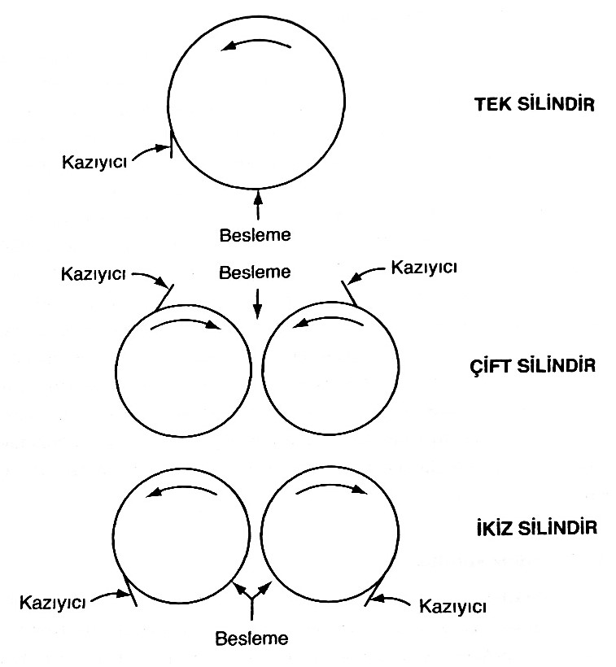

Slide 64
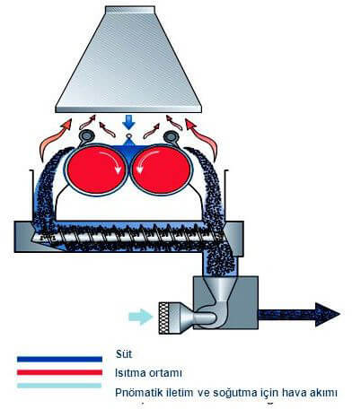

Slide 65
Bu kurutucularda kuruma hızı oldukça yüksektir.
Buharlaştırma etkinliği 10-30 kg H₂O/m² h düzeyinde bulunmaktadır, Silindirik kurutucular, içerdikleri katı parçacıkların iri olması nedeniyle püskürtülerek kurutmaya elverişli olamayan sıvı gıdaların, örneğin; püre niteliğindeki gıdaların kurutulmasında kullanılmaktadırlar.

Slide 66
Vakum Altında Kurutma
Bu kurutucularda kurutma vakum altında gerçekleştirilerek, kurutulan materyal çevresinde, buhar basıncı düşük bir atmosfer oluşturulur.
Böylece hızlı bir kurutma sağlandığı gibi, uygulanan düşük sıcaklık nedeniyle ısının, gıda üzerinde yarattığı olumsuzluklar sınırlandırılır.

Slide 67
Vakum kurutucular, yukarıda açıklanan bazı kurutucuların vakum hücresine alınmasından başka bir şey değildir.
Kuşkusuz bu kurutucularda ısı, sıcak hava ile değil ya içten ısıtılan bir metal yüzeyden, veya bir radiant ısı kaynağından taşınmaktadır.
Örneğin vakumlu "raflı kurutucular" (vacuum shelf driers) bir vakum hücresine yerleştirilmiş içi boş raflardan ibarettir.

Slide 68
Kurutulacak gıda, düz metal tepsilere ince bir katman halinde yayılıp raflara yerleştirilir.
Boş rafların içinden buhar veya sıcak su geçirilerek raflar, dolayısı ile tepsiler üzerindeki gıda ısıtılır.
Burada önemli olan raf yüzeyi ile tepsi tabanının tam olarak temas etmesidir.
Kurutma sırasında hücrede, 10-100 Torr arasında bir düşük basınç hakimdir.

Slide 69
Bantlı vakum kurutucularda da benzer bir uygulama söz konusudur.
Burada, vakum hücresinde yer alan çelik bir banta yayılan ezme halindeki gıda, önce içten buharla ısıtılan bir silindir üzerinden geçirilerek ısınır ve kurumaya başlar.
Aynı zamanda bantın üzerinde bulunan buhar serpantinleriyle, gıdanın üstten de ısıtılması ve kuruması sürdürülür.

Slide 70
Kuruma sona erince bant, bu defa içten su ile soğutulan bir silindirin soğuk yüzeyinden geçirilerek, kurumuş ürün soğutulur ve kazıyıcılar tarafından sıyrılarak alınır.
Diğer taraftan yukarıda "silindirik kurutucular" (drum driers) başlığı altında açıklanmış bulunan ve atmosferik basınç altında çalıştırılan kurutucular, eğer bir vakum hücresine alınırsa "vakumlu döner silindirik kurutucu" sistemleri oluşmaktadır.

Slide 71
Dondurma - Kurutma Sistemleri
Bu yöntemde kurutulacak olan gıdadaki su, donmuş halde tutulurken çok yüksek vakum uygulanmak ve bu sırada ısı sevketmek suretiyle buzun süblimasyonu gerçekleştirilir.
Burada ısı ve kütle transferi kendine özgü biçimde gerçekleşir.

Slide 72
Dondurma kurutma sisteminin (freeze-drying) niteliğine göre süblimasyon ısısı, farklı şekillerde sağlanmaktadır.
Buna bağlı olarak da ısı transferi ya gıdanın donmuş kısmı veya kurumuş kısmı üzerinden gerçekleştirilmektedir.
Şekil 4.40'da gösterilen dondurma-kurutma cihazında ısı, gıdanın donmuş haldeki kısmından transfer olmaktadır.

Slide 73
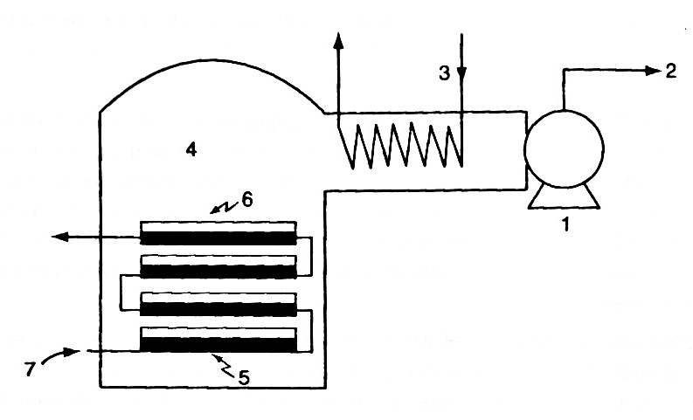
Kondenser,
Yoğunlaşmayan gazlar,
Kuruma hücresi, vakum altında,
Kurutulacak ürün tepsisi,
Vakum pompası,
ısıtma sıvısı girişi
ısıtma plakaları,

Slide 74
Kuşkusuz ki gıdanın kuru katmanına göre bu şekilde ısı transferi çok hızlı olup, ısı transferi kuruma hızını sınırlayıcı bir rol oynayamaz.
Gıdanın kurumuş katmanının ısıl iletkenliği çok zayıf olduğundan, buradan yapılacak ısı transferi çok yavaş olacaktır.
Isı transferi hangi yönden olursa olsun, kütle transferi sadece ürünün kurumuş katmanı üzerinden gerçekleşmek zorundadır.

Slide 75
Kurumayı sınırlayan esas etken işte, buharın moleküler difüzyonunun vakum altında düşük hızda gerçekleşmesidir.

Slide 76
Kurutucu tipi | Uygulandığı ürünler
Kabin kurutucular | Meyve, sebze, et, şekerleme ürünleri
Tünel kurutucular | Meyve ve sebzeler
Bant kurutucular | Tohum - çekirdek, tahıl, sebze, kabuklu meyveler
Döner kurutucular | Tohum, çekirdek, nişasta, şeker kristalled
Akışkan yatak kurutucular | Sebzeler, baklagiller, tohum, çekirdek benzerleri
Püskürterek kurutucular | Süt, kahve, çay, meyve suyu, yumurta, ekstraktlar
Silindirik kurutucular | Süt, çorba, püre, flake halinde kullanılacak ürünler, püre
Dondurarak kurutma | Meyve suları, kahve, ekstraktlar, et, karides

